Slide 1






Chào mừng các em đến với
tiết Tự nhiên và Xã hội
Notes:
luongtran8495@gmail.com

Slide 2


Slide 3



CHỦ ĐỀ 6:
TRÁI ĐẤT VÀ BẦU TRỜI
BÀI 31
Ôn tập chủ đề
Trái đất và bầu trời (tiết 2+3)

Slide 4
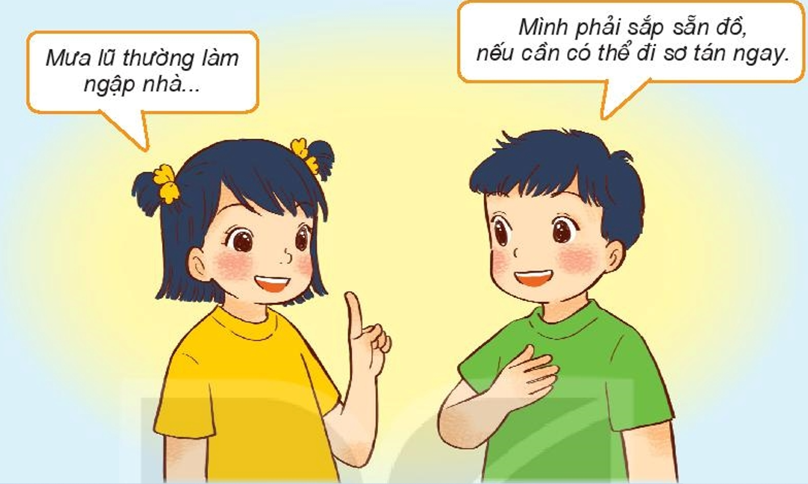
Nếu địa phương em sắp có mưa lớn và kéo dài, thiên tai nào có thể xảy ra? Trao đổi với bạn bè về các việc cần làm để ứng phó, hạn chế những thiệt hại do thiên tai đó gây ra.

Slide 5
- Nếu địa phương em sắp có mưa lớn và kéo dài, thiên tai có thể xảy ra là giông sét, bão, lũ và ngập lụt.
- Các việc cần làm để ứng phó, hạn chế những thiể hại do thiên tai đó gây ra là:
+ Chủ động chằng chống, kiên cố lại nhà cửa.
+ Chặt bớt cành cây (nếu có trồng).
+ Đưa ra các vật nuôi đến nơi tránh bão an toàn.
+ Chuẩn bị lương thực, nước uống, thuốc men, nhu yếu phẩm cần thiết. Theo dõi dự báo thời tiết thường xuyên.
+ Chuẩn bị đồ trong tư thế sẵn sàng đi sơ tán.

Slide 6
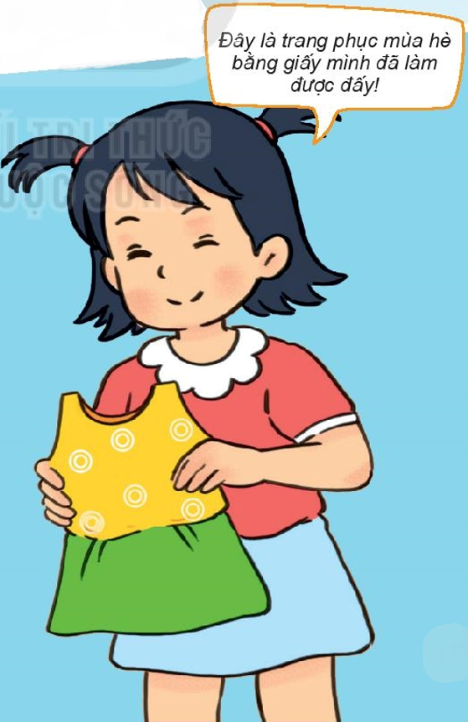
Tổng kết
Quan sát tranh:
Bạn nhỏ đang làm gì và nói gì?
Bạn nhỏ đã biết cách thiết kế, lựa chọn trang phục theo mùa.

Slide 7


Dẫn dắt, nhắc nhở
Tổng kết
Nêu được đặc điểm của các mùa trong năm.
Biết lựa chọn trang phục theo mùa.
Nêu được các biểu hiện và biết cách ứng phó với thiên tai.
Ở nhà em hãy nhắc nhở và cùng người thân thực hiện tốt nhé!

